Slide 1


Modelo Iterativo
“Capacidade de fazer e refazer buscando sempre melhorar."
Bruno Leandro Diniz
Ygor Lopes Nakonieczni

Slide 2


Mode Iterativo - Intro
Modelo de software;
Baseado em ciclos de feedback;
Ciclos curtos;
Permite avaliações;
Usuário/Dev
Neste modelo, sistema de software é desenvolvido em vários passos similares (iterativo).
Em cada passo, o sistema é estendido com mais funcionalidades (incremental).

Slide 3
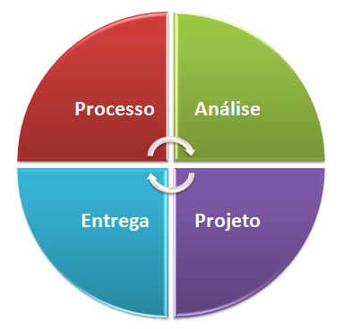
Mode Iterativo - O que é?
O modelo iterativo é uma abordagem essencial para o desenvolvimento de software. Permite que os desenvolvedores trabalhem de forma mais eficiente, identificando problemas e soluções mais rapidamente.
Além disso, garante que o produto final esteja alinhado com as necessidades dos usuários.
Os desenvolvedores podem ajustar e melhorar o produto continuamente ao longo do tempo, em vez de esperar até o final do projeto para fazer mudanças significativas.

Slide 4
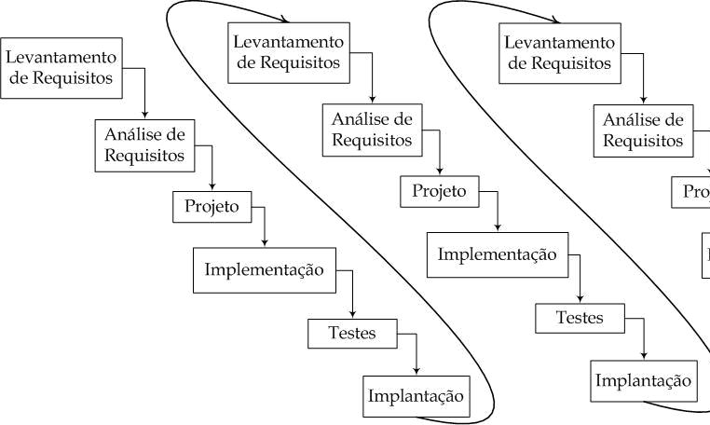
Ciclos do Modelo:
LR: Quando lida-se com escopo, requisitos e riscos em níveis mais altos;
AR: Realiza-se a arquitetura do projeto, modera-se riscos e atende-se aos requisitos não funcionais;
P: Funções principais são projetadas nesta fase;
Imp/Testes: Depois da conclusão de mais uma iteração, o produto ou serviço será implementado e passará por testes;
Implantação: O produto terá seus feedbacks ao final da iteração e a entrega parcial é realizada;

Slide 5
Vantagens do Modelo
Flexibilidade
Agilidade (Metodologias Ágeis)
Acompanhamento do desenvolvimento
Redução de riscos em cada etapa do projeto
Maior capacidade de modificação
Desvantagem:
-> Projeto incompleto e/ou partes deficitárias;

Slide 6
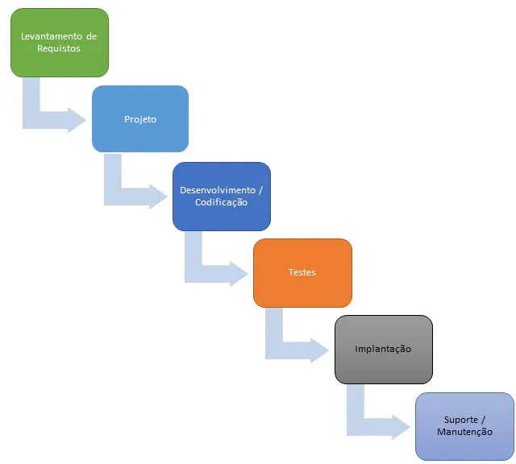
Quem utiliza/utilizou?
Outras áreas:
Design;
Marketing;
Setor de vendas (e-mails frios ou de prospecção - retorno);

Slide 7
Referências
CAMARGO, Robson. Iterativo e incremental: quer saber exatamente o que isso quer dizer? Blog Robson Camargo, 01 out. 2019. Disponível em: <https://robsoncamargo.com.br/blog/Iterativo-e-incremental#>. Acesso em: 17 de ago. 2023.
AFONSO. Arquivo:Iterativo e incremental.jpg. 19 out. 2006. Disponível em: <https://wiki.sj.ifsc.edu.br/index.php/Arquivo:Iterativo_e_incremental.jpg>. Acesso em: (17 de ago. 2023).
PIMENTA, Marcelo. ITERAÇÃO. 15 mar. 2020. Disponível em: <https://marcelo.pimenta.com.br/iteracao/#>. Acesso em: (17 de ago. 2023).
CRONAPP. Desenvolvimento iterativo e incremental: o que é e como funciona? Redação Cronapp, 25 nov. 2019. Disponível em: <https://blog.cronapp.io/desenvolvimento-iterativo-e-incremental/>. Acesso em: (17 de ago. 2023).

Slide 8

Obrigado pela
atenção!!
Bruno Leandro Diniz
Ygor Lopes Nakonieczni

